Slide 1
Welkom VWO 5.

Slide 2
Agenda:
Het SO (20 minuten).
Resterende tijd: uitleg alle theorie marktgedrag H1 t/m H4. so sitback, relax, do nothing. Hier gaan we morgen mee verder, dit lukt me niet volledig in 1 les (46 slides).
Willen jullie liever zelfstandig aan de slag? Kan ook!
Anders verwacht ik wel stilte/geen mobiele telefoons. (dat verwacht ik logischerwijs altijd)

Slide 3
Maak het SO
20 minuten de tijd.
Eerder klaar? Leg het gemaakte werk op de hoek van de tafel, wacht totdat de rest klaar is.
Je mag niet op je mobiel als je eerder klaar bent!. Zie ik je tijdens het SO op je mobiel ga ik ervanuit dat je spiekt. (krijg je wel meteen je cijfer.
19
20
18
17
16
15
14
13
12
11
10
9
8
5
6
7
4
3
1
2

Slide 4
Lesbrief marktgedrag:
Niet alle markten zijn hetzelfde:
De hoeveelheid aanbieders kan verschillen.
Hierdoor kan de Invloed op de prijs per aanbieder verschillen.
Het type product kan verschillen.
De mate waarin we kunnen toetreden op een markt kan verschillen.
De mate waarin de markt doorzichtig/transparant is kan verschillen.

Slide 5
Wat hebben we gezien:
Er was sprake van de marktvorm volledige mededinging/volkomen concurrentie (is hetzelfde, 2 benamingen)
Sprake van veel aanbieders, die als individuele aanbieder weinig invloed hebben op de prijs. (prijs door Qa = Qv)
Homogene producten worden er aangeboden (de producten zijn voor de consument identiek gelijk).
Er is vrije toe en uittreding. In dit geval kan elke kledingzaak besluiten deze zwarte spijkerbroeken te verkopen of hiermee te stoppen.
De markt is doorzichtig/transparant (is hetzelfde, 2 benamingen). Beide partijen (zowel vragers als aanbieders) hebben alle beschikbare informatie over het product.

Slide 6
Hoe bereken we de winst?
Totale omzet – totale kosten = totale winst (TO – TK = TW)
Wanneer is deze maximaal?
bij de hoeveelheid verkochten stuks waar MO = MK.
Tenslotte de verkopen van 1 extra product leveren dan net zoveel op als de kosten van 1 extra product.
Let op bij MO = MK weet je altijd alleen de Q.
ALTIJD ALLEEN DE Q. alleen de hoeveelheid, de prijs moet je dan of gaan berekenen of grafisch aflezen.

Slide 7
Laten we even langs de figuren gaan. Bladzijde 9
We hebben te maken met een mark van volledige mededinging/volkomen concurrentie.
De prijs wordt dus bepaald door het evenwicht van de totale vraag en aanbod. Dit zien we in figuur A.
Kledingzaak Black streeft maximale winst na, dat is bij het punt waar MO = MK. Tenslotte zolang MO > dan MK gaat hij meer producten verkopen, zodra MK > MO stopt hij met het verkopen want dan neem zijn winst af.
We zien in figuur B dat dit is bij 30 stuks. (BIJ MO = MK weten we altijd alleen de hoeveelheid!!!!, nog niet de maximale winst).
Om de totale winst te berekenen gebruiken de we gevonden hoeveelheid (in dit geval 30, en kunnen we de TO en de TK berekenen).
We kunnen het nu aan grafisch aflezen in figuur C. we zijn dat bij een hoeveelheid van 30 de TO = 600, de TK gelijk is aan 400, dus de winst 600-400 = 200

Slide 8
samengevat:
We hebben vandaag bekeken hoe wiskundig als grafisch de maximale winst berekend kan worden van een onderneming die op een markt opereert van volledige mededinging/volkomen concurrentie (2 benamingen voor dezelfde definitie).
De vraag een aanbod (Qa/Qv) bepalen de prijs in het punt waar ze elkaar snijden (figuur 1.2 A).
Wanneer MO = MK kunnen we herleiden bij hoeveel stuks de winst maximaal is (figuur B)
Met deze hoeveelheid kunnen we de TO aflezen/berekenen. De TK aflezen/berekenen en zo de TW aflezen/berekenen.

Slide 9
Toetredende aanbieders.
Black maakte winst door merkloze T-shirts aan te bieden.
Wat gebeurd er als andere kledingzaken die geen merkloze T-shirts dit zien?
Die gaan toetreden.
Gevolg: het aanbod neemt toe, bij gelijkblijvende vraag, dalende prijs (tenslotte meer concurrentie)
Dit proces gaat door totdat er geen winst meer wordt gemaakt.
De kledingzaken blijven merkloze T-shirts dan aanbieden aangezien ze geen verlies erop maken en een vergoeding krijgen (deze vergoeding zit in de totale kosten opgenomen als ondernemers loon).

Slide 10
Vandaag: verschuiving van aanbod/vraaglijnen.
Onderscheid tussen verschuiving van en op de lijn.
Wanneer de prijs veranderd, vind er een verschuiving op de lijn plaats.
Bij figuur 1.4 bij een prijs van 15 was er 5 aanbod, bij een prijs van 25 was er 15 aanbod.
Dus een prijsverandering zorgt er niet voor dat de lijn verschuift.
Wanneer er bij dezelfde prijs meer of minder aanbieders zijn verschuift de lijn.
Nu bij een prijs van 15 was er 5 aanbod, bij een prijs van 25 was er 15 aanbod, wanneer er bij een prijs van 15 nu 10 aanbod is, en bij een prijs van 25 er 20 aanbod is neemt het aanbod bij elke prijs toe, en verschuift de lijn naar rechts.

Slide 11
Toe of afname aanbod.
Wanneer er meer aanbieders komen verschuift de lijn naar rechts.
Wanneer er minder aanbieders komen verschuift de lijn naar links.
Wanneer stijgt het aantal aanbieders:
Wanneer de kosten per product dalen (denk aan subsidie, innovatie ect)
Wanneer daalt het aantal aanbieders:
Wanneer de kosten per product stijgen (denk aan heffingen, loonverhoging hoger dan stijgt APT)

Slide 12
Door de invoerheffing veranderd de aanbodfunctie
De vraag is alleen met hoeveel.
We kunnen dit op 2 manieren algebraïsch afleiden.
Manier 1:
De aanbodfunctie was Qa = P -10, nu komt er bovenop de prijs een invoerheffing, cq als de prijs 15 euro was, kregen de aanbieders daar maar 10 euro van terug. De aanbodsfunctie wordt dus Qa = (P – invoerheffing) – 10
Qa = P – 15.
Let op! Was de formule Qa = 2P – 10 geweest.
Dan was na invoerheffing = 2(P -5) – 10 geweest.
En dus 2P – 20 geworden.

Slide 13
Manier 2: we gaan eerst de formule herschrijven naar de P = Qa
Dus Qa=P – 10 = -P = -Qa - 10 P = Qa + 10
Nu voegen de we kostenverhoging toe.
P = Qa + 15 (tenslotte kostenverhoging verhogen de prijs)
Vervolgens herschrijven we de functie terug naar Qa
Qa = P - 15
Beide manieren kunnen ook gebruikt worden voor een subsidie, dan werkt het alleen precies andersom.

Slide 14
Door de korting (subsidie) veranderd de aanbodfunctie
We kunnen dit op 2 manieren algebraïsch afleiden.
Manier 1:
De aanbodfunctie was Qa = P -10, we verwerken een kostenkorting. De aanbodsfunctie wordt dus Qa = (P + kostenkorting) – 10
Qa = P – 8. (bij korting van 2)
Let op! Was de formule Qa = 2P – 10 geweest.
Dan was na korting = 2(P + 2) – 10 geweest.
En dus 2P – 6 geworden.

Slide 15
Manier 2: we gaan eerst de formule herschrijven naar de P = Qa
Dus Qa=P – 10 = -P = -Qa - 10 P = Qa + 10
Nu verlagen we de prijs met de korting.
P = Qa + 8 (tenslotte kostenverlaging verlagen de prijs)
Vervolgens herschrijven we de functie terug naar Qa
Qa = P - 8

Slide 16
De arbeidsmarkt
De arbeidsmarkt wordt vaak benaderd als een markt van volkomen concurrentie.
Eigenschappen:
Veel aanbieders/vragers
Homogeen product
Vrije toe en uittreding
Transparante markt.
Geen invloed op de prijs door de individuele aanbieder.

Slide 17
De arbeidsmarkt
De arbeidsmarkt wordt vaak benaderd als een markt van volkomen concurrentie.
Eigenschappen:
Veel aanbieders/vragers (correct)
Homogeen product (arbeid is heterogeen)
Vrije toe en uittreding (scholing vaak nodig)
Transparante markt. (niet transparant)
Geen invloed op de prijs door de individuele aanbieder. (invloed tijdens contract onderhandelingen).

Slide 18
Hoofdstuk 2:
Het monopolie: de enige aanbieder.
Aantal aanbieders: 1
Type product: uniek (niet homogeen of heterogeen).
Een transparante markt.
Geen vrije toe en uittreding.
Veel invloed op de prijs.

Slide 19
Prijszetter:
De monopolist bepaald niet alleen hoeveel stuks hij verkoopt (gebeurde bij volledige mededingen wel). Maar bepaald ook de prijs die hij hierbij opstelt.
Hij moet wel beseffen: hoe hoger hij zijn prijs maakt, hoe lager de vraag naar zijn product is.
Dit wordt weergegeven in een prijsafzetfunctie: Qv = -0,833P + 100
Bij een prijs van 60, zal zijn afzet -50 (0,833 * 60) + 100 = 50 zijn.

Slide 20
Maximale omzet:
Voor maximale omzet te berekenen moeten we dus weten wanneer MO = 0.
Als we dit weten, weten we alleen de hoeveelheid, deze moeten we dan invullen in de prijsafzetfunctie op de prijs te achterhalen.
In de vorige som was MO = 0 bij een Q van 50 (zie figuur 2.1)
De prijsafzetfunctie was: p = -1.2q + 120
Dus de prijs van -1.2 * 50 + 120 = 60 is de omzet maximaal.
De totale omzet = 60 * 50 = 300.000 (Q was in 1.000 stuks).
We gaan nu achterhalen hoe we maximale winst kunnen bereken.

Slide 21
Vandaag:
Eerst even kijken naar MO en MK wiskundig herleiden.
Vervolgens 2 oefenopgaves maken (20 minuten) heffingen en subsidies en MO/MK afleiden.
Vervolgens verder met de uitleg.

Slide 22
MO = eerste afgeleiden TO TO = -5q² + 600q MO = -10q + 600.
MK = eerste afgeleiden TK TK = 30q +80 MK = 30
Je moet dus elke keer eerste TO en TK gaan bepalen voordat je de eerste afgeleiden kan nemen
TO = P of GO * Q (weet je dus de formule van P, kan je die formule vermenigvuldigen met Q om TO formule te herleiden)
P = -q + 40
TO = -q² + 40q
MO = -2q + 40.
TK = GTK * Q of TVK + TCK.
GTK = 30 + 80/q
TK = 30q + 80
MK = 80

Slide 23
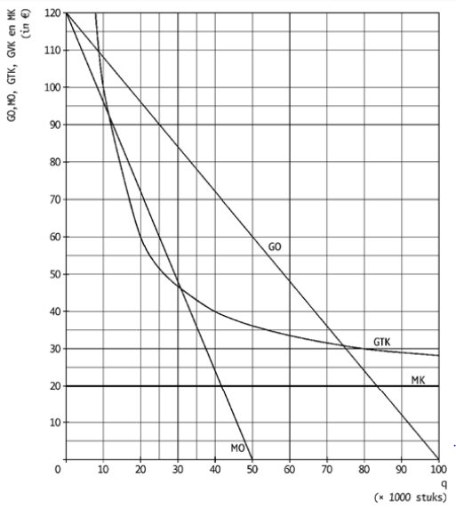

Slide 24
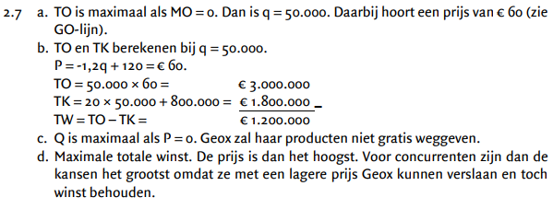

Slide 26
Hoe bereken we maximale winst?
MO = MK
Weten we Q
Q invullen in TO en TK functie of Q invullen om P te achterhalen.
TO = TK = TW

Slide 27


Slide 28
Toetreding barrières:
Patenten/octrooien: het alleenrecht op gebruik maken van een bepaalde innovatie/uitvinding.
Voordeel consument: het bevorderd in eerste instantie innovatie, tenslotte je hebt als enige profijt van je innovatie/uitvinding.
Op langere termijn nadeel: doordat maar 1 partij gebruik mag maken van de innovatie, kan die partij de incentive verliezen om verder te ontwikkelen (gebrek aan concurrentie op korte/mid lange termijn)
Verzonken kosten: gemaakte kosten kunnen bij faillissement niet/nauwelijks terugverdiend worden (een specifieke investering die niet voor algemene doeleinde verkocht kan worden).
Schaalvoordelen: de kosten per product dalen naarmate er meer geproduceerd wordt, drijft dus de kleinere ondernemingen eruit aangezien deze niet voldoende produceren voor deze kostenvoordelen.

Slide 29
Toetreding:
Na verloop van tijd kan het mogelijk zijn dat concurrenten de markt van de monopolist toetreden:
Schaalvoordelen nemen af (bijvoorbeeld door ontwikkeling nieuwe technologie)
Octrooien verlopen
Verzonken kosten nemen af (bijvoorbeeld de technologie nodig voor productie wordt goedkoper).
Het wordt voor andere ondernemingen mogelijk om toe te treden.

Slide 30
wel of niet toetreden?
De toetreding van nieuwe ondernemingen is afhankelijk van de mogelijke winsten en keuzes van al aanwezige ondernemingen.
Dit is zichtbaar gemaakt is figuur 2.2
Roppa heeft hier de keuze van wel of niet toetreden.
Geox heeft de keuze voor niets doen of de prijs verlagen.
Belangrijk! In een spelboom kiest 1 persoon eerst, waarna vervolgens de ander reageert.

Slide 31
Markt van monopolistische concurrentie.
Voorbeeld wat het boek gebruikt: Jeansstore, een merk spijkerbroeken aanbieder.
Aantal aanbieders?: veel
Type product?: heterogeen.
Toetreding? Vrij toe en uittreding
Transparantie markt? Niet doorzichtige/transparante markt.
Invloed prijs? Beperkte invloed op de prijs.

Slide 32
Maximale omzet en maximale winst recap
Maximale omzet = MO = O
Maximale winst = MO = MK
Belangrijk je weet altijd alleen de hoeveelheden in beide gevallen.
MO = eerste afgeleiden TO.
MK = eerste afgeleiden TK.
TO = -0.1q² + 120q
MO = -0.2q + 120
TK = 50q + 600.000
MK = 50.

Slide 33
Het oligopolie:
Aantal aanbieders: een paar (of het overgrootste gedeelte van de markt is in handen van een klein aantal aanbieders)
Type product: kan zowel homogeen als heterogeen).
Geen vrije toe en uittreding: schaalvoordelen en verzonken kosten spelen een belangrijke rol. (minder sprake van octrooien/patenten alleen bij productdifferentiatie)
Doorzichtigheid van de markt: afhankelijk of er heterogene of homogene producten worden aangeboden. Homogeen = doorzichtig, heterogeen = ondoorzichtig.
Invloed op de prijs als individuele aanbieder: redelijk veel.
Wat zie je vaak: of de partijen concurreren met elkaar functioneert als markt van monopolistische concurrentie, of de partijen werken samen functioneert het als een markt van monopolie.

Slide 34
De strategische variabelen.
Oligopolie kent veel dynamiek.
Of er wordt geconcurreerd: prijzenoorlog, kent winnaars en verliezers.
Of er wordt samengewerkt: kartelvorming, wettelijk verboden in EU en VS.
Een tussenweg waarbij ze niet samenwerken maar ook geen prijzenoorlog starten is door productdifferentiatie.
Proberen je eigen product onderscheidende kenmerken te geven.

Slide 35
Prijsconcurrentie:
Wat bepaald hoeveel stuks je verkoopt?
Je prijs
Maar ook de prijs van je concurrenten.
Zichtbaar in de formule Qa = -2Pa + Pn + 250 waarbij Qa = afzet adidas, Pa = prijs adidas en Pn = prijs Nike.
Wat zien we.
Als adidas zijn prijs verhoogt met 1, raakt hij 2 vraag kwijt (-2Pa), als Nike zijn prijs verhoogt met 1, stijgt de vraag naar adidas met 1 (+Pn).
Cq stel adidas heeft een prijs van 80, Nike een prijs van 100, dan is de vraag naar Adidas Qa = -2 * 80 + 100 + 250 = 190.

Slide 36
Het gevangene-dilemma.
Nike en Adidas zitten samen in een prijskartel.
Cq: ze hebben afspraken gemaakt om een hoge prijs te houden.
Er ontstaat de situatie dat ze 2 keuzes hebben, of zich aan deze afspraak te houden (hoge prijs) of zich niet aan de gemaakte afspraak te houden (lagere prijs).
Belangrijk: beide partijen beslissen tegelijkertijd.
Beide partijen weten niet van te voren wat de andere kiest.

Slide 37
De tabel.
Wanneer Nike zich aan de afspraak houd en Adidas ook dan?
Krijgen ze beide 13,2 miljoen
Wanneer Nike zich aan de afspraak houd en Adidas niet?
Adidas krijgt 14,8 en Nike krijgt 9,2
Wanneer Adidas zich aan de afspraak houd en Nike niet?
Adidas krijgt 9,2 en Nike krijgt 14,8
Wanneer Adidas zich niet aan de afspraak houd en Nike ook niet?
Beide krijgen 12 miljoen.
Als Nike zich aan de afspraak houd, wat doet Adidas?
Niet aan de afspraak houden (14,8 > dan 13,2)
Als Nike zich niet aan de afspraak houd, wat doet Adidas?
Ook niet aan de afspraak houden (12 > 9,2)

Slide 38
Wat zien we:
Ongeacht de keuze die de ander maakt, er 1 is strategie waarbij je altijd beter af bent, dit noemen we de dominante strategie (in dit geval is dat niet aan de afspraak houden).
De andere speler zal dit ook volgen waardoor de situatie ontstaat waar beide partijen zich niet aan de afspraak houden. Beide spelers kunnen hun situatie niet verbeteren gegeven de keuze van de ander (als de ander zich niet aan de afspraak houd ga je erop achteruit wanneer je zelf wel kiest voor aan de afspraak houden)
Dit noemen we een nash-evenwicht.
Wanneer er een situatie is waar beide spelers beter af zouden zijn (in dit geval beide wel aan de afspraak houden), maar deze situatie niet ontstaat omdat het geen nash-evenwicht is/de dominante strategie ervoor zorgt dat het niet gekozen wordt. Is er sprake van een gevangenne-dillema.

Slide 39
Hoeveelheidsconcurrentie.
In het boek hebben ze een homogeen duopolie.
Dus kan er niet geconcurreerd worden op prijs.
Ze gaan dus hoe dan ook een vergelijkbare prijs vragen:
Ze kunnen kiezen om samen te werken → hoge prijs te vragen → hun aanbod te beperken.
Ze kunnen kiezen om elkaar te beconcurreren → lagere prijs tot stand → ze bieden zoveel mogelijk aan.

Slide 40
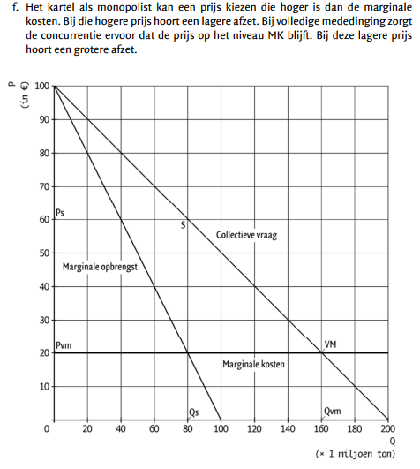

Slide 41
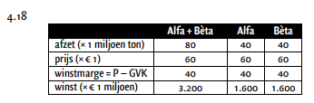

Slide 42
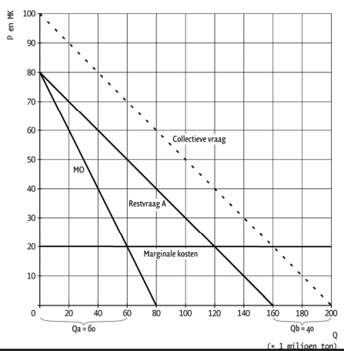

Slide 43
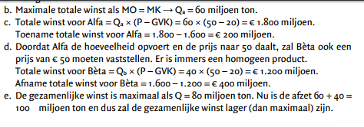

Slide 44
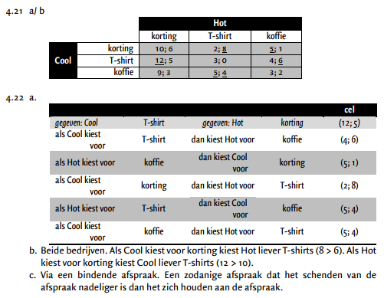

Slide 45
Nash-evenwicht
Het nash-evenwicht is de vorige som was Koffie voor Cool en T-shirt voor Hot.
Namelijk geen van beide partijen kan zijn opbrengst verbeteren gegeven de keuze van de ander.
Cool zijn de alternatieven, 3 voor t-shirts, 2 voor korting, dus blijven ze bij koffie (5) . (als Hot T-shirts kiest)
Hot zijn de alternatieven, 3 voor korting en 2 voor koffie. Dus blijven ze bij T-shirts (4) (als Cool voor koffie kiest).

Slide 46
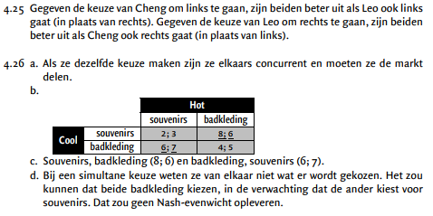

Slide 47
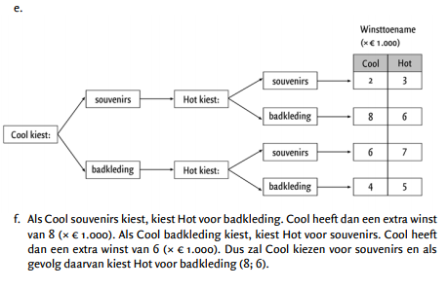

Slide 48
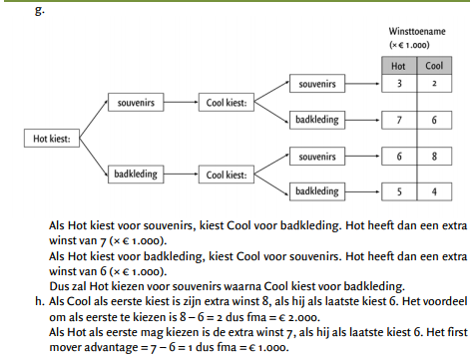

Slide 49
Dominante strategie.
Een dominante strategie is een keuze je altijd maakt ongeacht wat de ander doet. Dit geeft aan dat deze keuze de hoogste opbrengst voor jou heeft.
Het evenwicht van twee dominante strategieën is altijd een Nash-evenwicht. Tenslotte maak je deze keuze altijd omdat hij je het meeste oplevert.
Daarentegen, een Nash evenwicht hoeft niet altijd de dominante strategie te zijn. Dit was zichtbaar in de vorige opgaves; Dit zien we in de volgende opgaves.
Want: koos HOT souvenirs koos Cool badkleding, Koos HOT bladkleding koos Cool souvenirs. Niet 1 strategie was dominant.

Slide 50
Wat deed Robbert
Robbert heeft geprobeerd Chantal haar keuze te beïnvloeden.
Een belofte om de afwas te doen. (hier kan hij nog op terug komen/vergeten)
Het aanschaffen van ski’s (dit veranderd zijn waardering waardoor er een dominante strategie voor hem ontstaat, hij kan hier niet op terug komen).
Wanneer je je verbind aan een bepaalde keuze, om daarmee de keuze van andere te beïnvloeden noemen we dat zelfbinding.
Het aanschaffen van ski’s, of in meer economische zin, het publiekelijk bekend maken van je actie, heeft invloed op de keuzes van andere. Tenslotte de ander heeft een bepaald zekerheid dat je je keuze nakomt.

Slide 51
De chicken game.
Een spel waarbij er geen dominante strategie is (aannemend dat niemand zijn stuur vast zet)
1 heel negatieve oplossing voor beide spelers.
Zelfbinding kan hier dus heel effectief zijn, kan negatieve uitkomst voorkomen.

Slide 52
Voorwaarde zelfbinding:
De zelfbinding moet geloofwaardig zijn.
De zelfbinding moet bekend zijn bij de tegenspeler.
Onvoorwaardelijke zelfbinding: je legt je keuze vast ongeacht wat de ander doet (je stuur vastbinden)
Voorwaardelijke zelfbinding: je volgt strategie wanneer je tegenspeler een bepaalde keuze maakt (dreigingen of beloftes)
Als jullie goed je best doen mogen jullie eerder weg, als ik je mobiel zie, neem ik hem in.
Meteen zichtbaar dat zelfbinding alleen werkt als het geloofwaardig is. Als ik nooit een mobiel inneem wanneer ik dreig dat wel te doen, raak ik mijn geloofwaardigheid kwijt (vorige klas) (zie eerder gemaakt overzicht).

